Slide 1
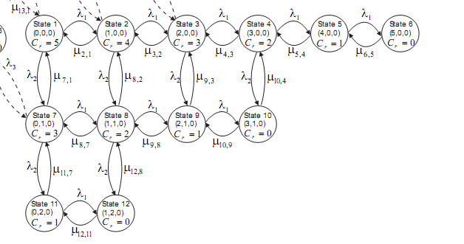
PyQueue
Prof. Claudio Barauna e Lucas Armand

Slide 2
Introdução
O PyQueue é uma programa/biblioteca programada em python, que possibilita o usuário (através de uma interface simples) estudar as soluções analíticas de filas e
redes de filas.

Slide 3
Objetivos
A ferramenta pretende :
* Fomentar a utilização da teoria de filas como uma possível solução de problemas diversos (aplicável a varias áreas da engenharia.)
*Auxiliar o estudante a adquirir um conhecimento mais concreto sobre processos estocásticos
*Possibilitar ao pesquisador realizar análise analíticas sobre modelos de redes de filas
*Integrar técnicas de otimização a análise de redes (Grande diferencial das soluções analíticas)

Slide 4
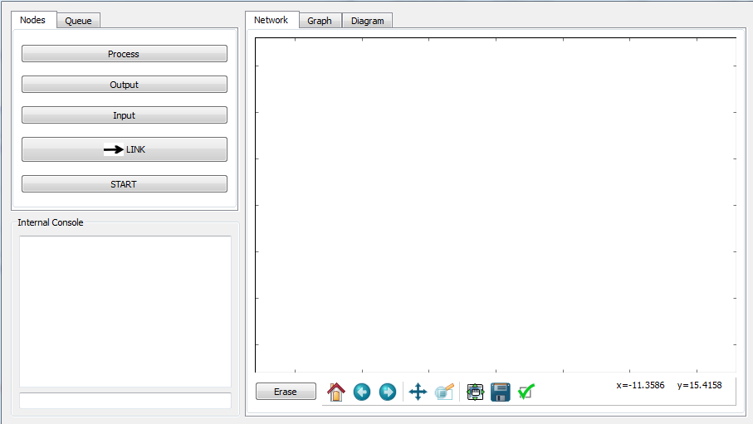
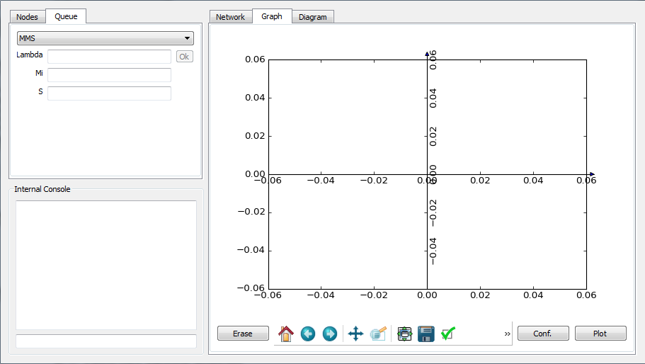
Interface
Essas são as duas telas básicas da interface do programa.
A primeira imagem mostra a interface de rede de filas
A segunda é a interface de analise da própria fila

Slide 5
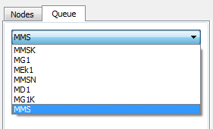
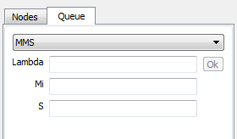
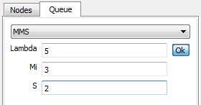
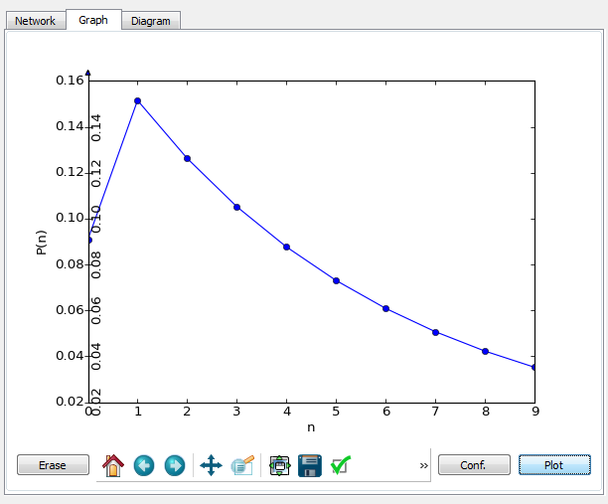
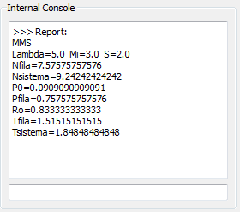
Analise da Fila
A análise de filas se da através de “reports” e construção de gráficos
Para montar a fila basta selecionar o tipo de fila, entrar com as informações básicas e dar “Ok”:
Para gerar o gráfico
Basta cliacar em:
“Plot”

Slide 6

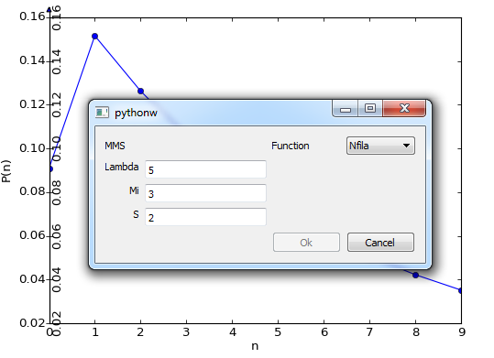


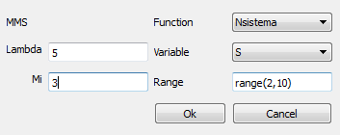
Analise da Fila
Os gráficos “base” são a distribuição de probabilidade (para n entre 0 e 9) *
Para mudar isso basta
ir em configurações, selecionar a função de interesse a variável que se deseja estudar e o “range” (esse range é uma lista com valores a analisar)**
* = Logo só funciona para filas que a função P(n) seja exista
** = Para mais informações sobre “range” ver a documentação do python

Slide 7
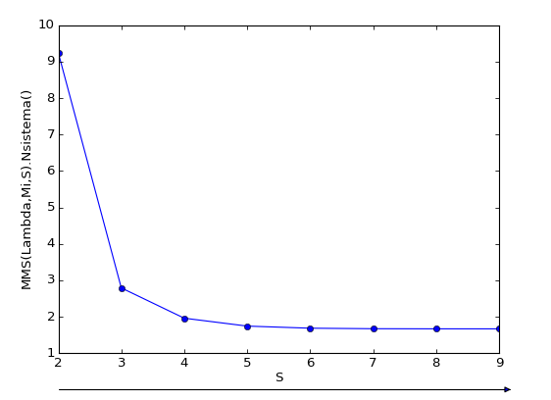
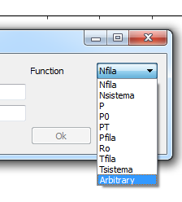
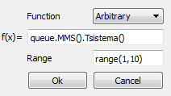
Analise da Fila
Quando se entra no menu de configuração existe uma opção extra chamada “Arbritary”
Através dessa opção o usuário pode construir uma função qualquer (baseada nos resultados na fila) e plota-la num gráfico

Slide 8
Analise da Fila
Exemplo:
Suponha que estamos analisando uma oportunidade oferecida a um pequeno estaleiro de reparos em Niterói. As informações que temos são:
Taxa média de pedidos: Duas embarcações / dia
Capacidade de atendimento: três embarcações / dia
Método de reparo : Repara uma embarcação de cada vez
Espaço no próprio estaleiro: vaga para que (no máximo) duas embarcações aguardem reparo
Lucro médio por embarcação reparada : R$ 2500,00
Custo para alugar um cais em outro estaleiro : R$150,00/dia
Sabendo que os tempos das chegadas se adequam bem por uma distribuição Poisson, e a distribuição do atendimento tem variância de 1,6 embarcação / dia. Vale apena alugar um espaço em outro lugar, se sim quantos?
Notes:
a

Slide 9
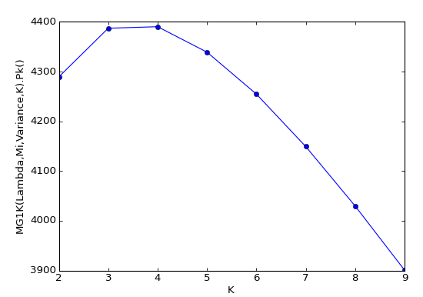
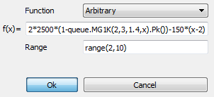
Analise da Fila
Exemplo:
Antes de mais nada devemos escolher a maneira como modelar o problema… Como só existe um ponto de reparo e a distribuição do atendimento não é Poisson, trataremos o estaleiro como uma fila MG1K. Agora podemos escrever o lucro do estaleiro como uma função do numero de espaços alugados e a taxa de bloqueio do sistema. Então:
LUCRO = f(x) = (Lucro por emb.)*Lamb*(1-Pk)-150*(K-2) =>
R: K=4, ou seja alugar 2
Onde:
Lamb = 2 emb/dia
Pk= prob. de bloqueio
K = buffers do sistema

Slide 10
Indice “Arbritary”
MMSK | MEk1 | MD1 | MMS
queue.MMSK(Lambda, Mi, S, K).Nfila() | queue.MEk1(Lambda, Mi, K).Nfila() | queue.MD1(Lambda, Mi).Nfila() | queue.MMS(Lambda, Mi, S).Nfila()
queue.MMSK(Lambda, Mi, S, K).Nsistema() | queue.MEk1(Lambda, Mi, K).Nsistema() | queue.MD1(Lambda, Mi).Nsistema() | queue.MMS(Lambda, Mi, S).Nsistema()
queue.MMSK(Lambda, Mi, S, K).P(n) | queue.MEk1(Lambda, Mi, K).P0() | queue.MD1(Lambda, Mi).P0() | queue.MMS(Lambda, Mi, S).P(n)
queue.MMSK(Lambda, Mi, S, K).P0() | queue.MEk1(Lambda, Mi, K).Ro() | queue.MD1(Lambda, Mi).Ro() | queue.MMS(Lambda, Mi, S).P0()
queue.MMSK(Lambda, Mi, S, K).Pfila() | queue.MEk1(Lambda, Mi, K).Tfila() | queue.MD1(Lambda, Mi).Tfila() | queue.MMS(Lambda, Mi, S).PT()
queue.MMSK(Lambda, Mi, S, K).Ro() | queue.MEk1(Lambda, Mi, K).Tsistema() | queue.MD1(Lambda, Mi).Tsistema() | queue.MMS(Lambda, Mi, S).Pfila()
queue.MMSK(Lambda, Mi, S, K).Tfila() |  |  | queue.MMS(Lambda, Mi, S).Ro()
queue.MMSK(Lambda, Mi, S, K).Tsistema() | MMSN | MG1K | queue.MMS(Lambda, Mi, S).Tfila()
 | queue.MMSN(Lambda, Mi, S, N).Nfila() | queue.MG1K(Lambda, Mi, Variance, K).Mi_h() | queue.MMS(Lambda, Mi, S).Tsistema()
MG1 | queue.MMSN(Lambda, Mi, S, N).Nsistema() | queue.MG1K(Lambda, Mi, Variance, K).Mi_l_h()
queue.MG1(Lambda, Mi, Variance).Nfila() | queue.MMSN(Lambda, Mi, S, N).P(n) | queue.MG1K(Lambda, Mi, Variance, K).Pk()
queue.MG1(Lambda, Mi, Variance).Nsistema() | queue.MMSN(Lambda, Mi, S, N).P0() | queue.MG1K(Lambda, Mi, Variance, K).Pk_l()
queue.MG1(Lambda, Mi, Variance).P0() | queue.MMSN(Lambda, Mi, S, N).Pfila() | queue.MG1K(Lambda, Mi, Variance, K).Ro()
queue.MG1(Lambda, Mi, Variance).Ro() | queue.MMSN(Lambda, Mi, S, N).Ro() | queue.MG1K(Lambda, Mi, Variance, K).Throughput()
queue.MG1(Lambda, Mi, Variance).Tfila() | queue.MMSN(Lambda, Mi, S, N).Tfila() | queue.MG1K(Lambda, Mi, Variance, K).Z()
queue.MG1(Lambda, Mi, Variance).Tsistema() | queue.MMSN(Lambda, Mi, S, N).Tsistema() | queue.MG1K(Lambda, Mi, Variance, K).r()

Slide 11
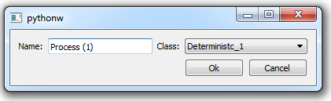
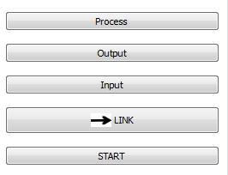
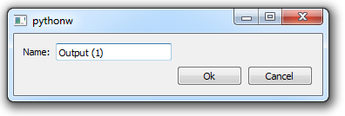
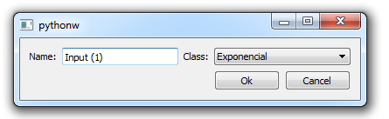
Analise da Rede
Para montar a rede estão disponíveis três tipos de nós:
* Process
* Input
* Output

Slide 12
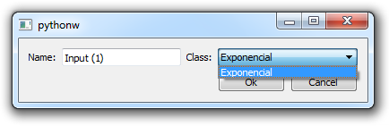
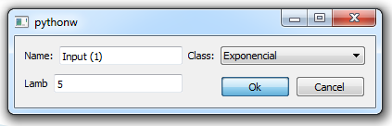
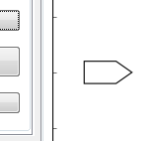
Analise da Rede
Input
É o nó de entrada de unidades no sistema ,para defini-lo deve se escolher a modo de chegada das unidades e os parâmetros necessários para definir esse modo.

Slide 13
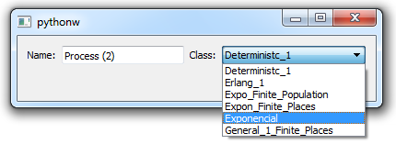
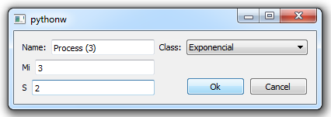
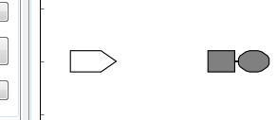
Analise da Rede
Process
É o nó de atendimento de unidades no sistema , para defini-lo deve se escolher o tipo de atendimento e seus parâmetros. É um nó especialmente importante porque os resultados são construídos em torno deles. Uma observação relevante é que (apesar de existir uma gama de redes) só foi programado a solução para redes de Jackson, ou seja, chegada e atendimento exponencial.

Slide 14
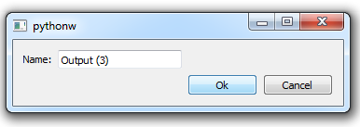
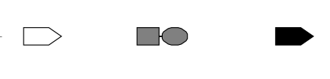
Analise da Rede
Output
É o nó de saída (não são necessários parâmetros para defini-lo)

Slide 15
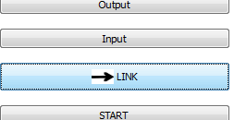
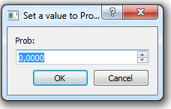



Analise da Rede
Link Uma rede de filas é definida por nós interligados, essas ligações chamaremos de “links”. Para gerar um link devemos:
1)Clicar no botão “LINK” :
4)Determine as probabilidades:
2)Selecionar o nó de saida:
5) Link:
3)Selecionar o nó de entrada:

Slide 16
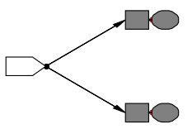
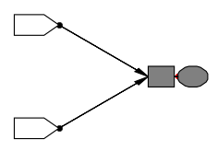
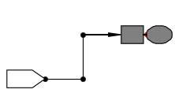
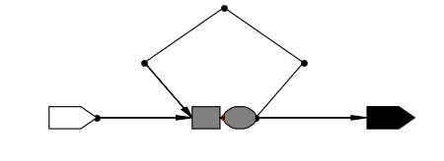
Analise da Rede
Link A interface do programa permite conectar os nós da rede
de varias maneiras:

Slide 17
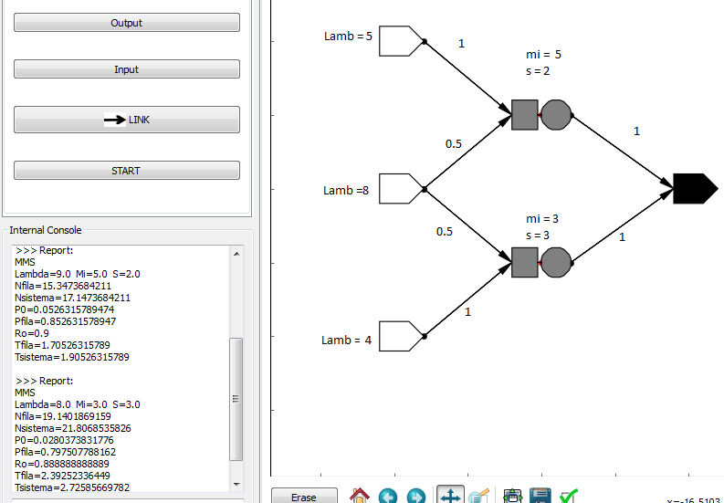
Analise da Rede
Resultados

Slide 18
Observações
Nosso projeto ainda esta em desenvolvimento, muito do que idealizamos ainda não foi implementado ( como a parte de otimização de redes) e até o que já foi implementado precisa de melhorias. Também é importante dizer que o programa nunca foi testado por usuários... Isso pode ser traduzido em uma palavra:
ERROS!

Slide 19
Observações
Alguns dos erros são conhecidos, outros não, por isso que é muito importante que vocês nos mandem os seus relatórios de erros, assim poderemos compreender melhor onde focar nossas atenções e até descobrir falhas que desconhecidas. Qualquer sugestão é bem vinda e nos oferecemos para dar suporte a qualquer um queira saber mais sobre o projeto.

Slide 20
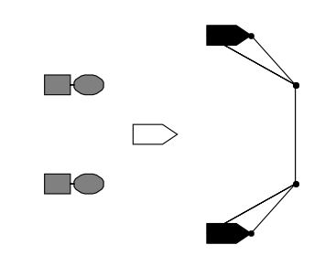
Obrigado pela atenção!

